Slide 1
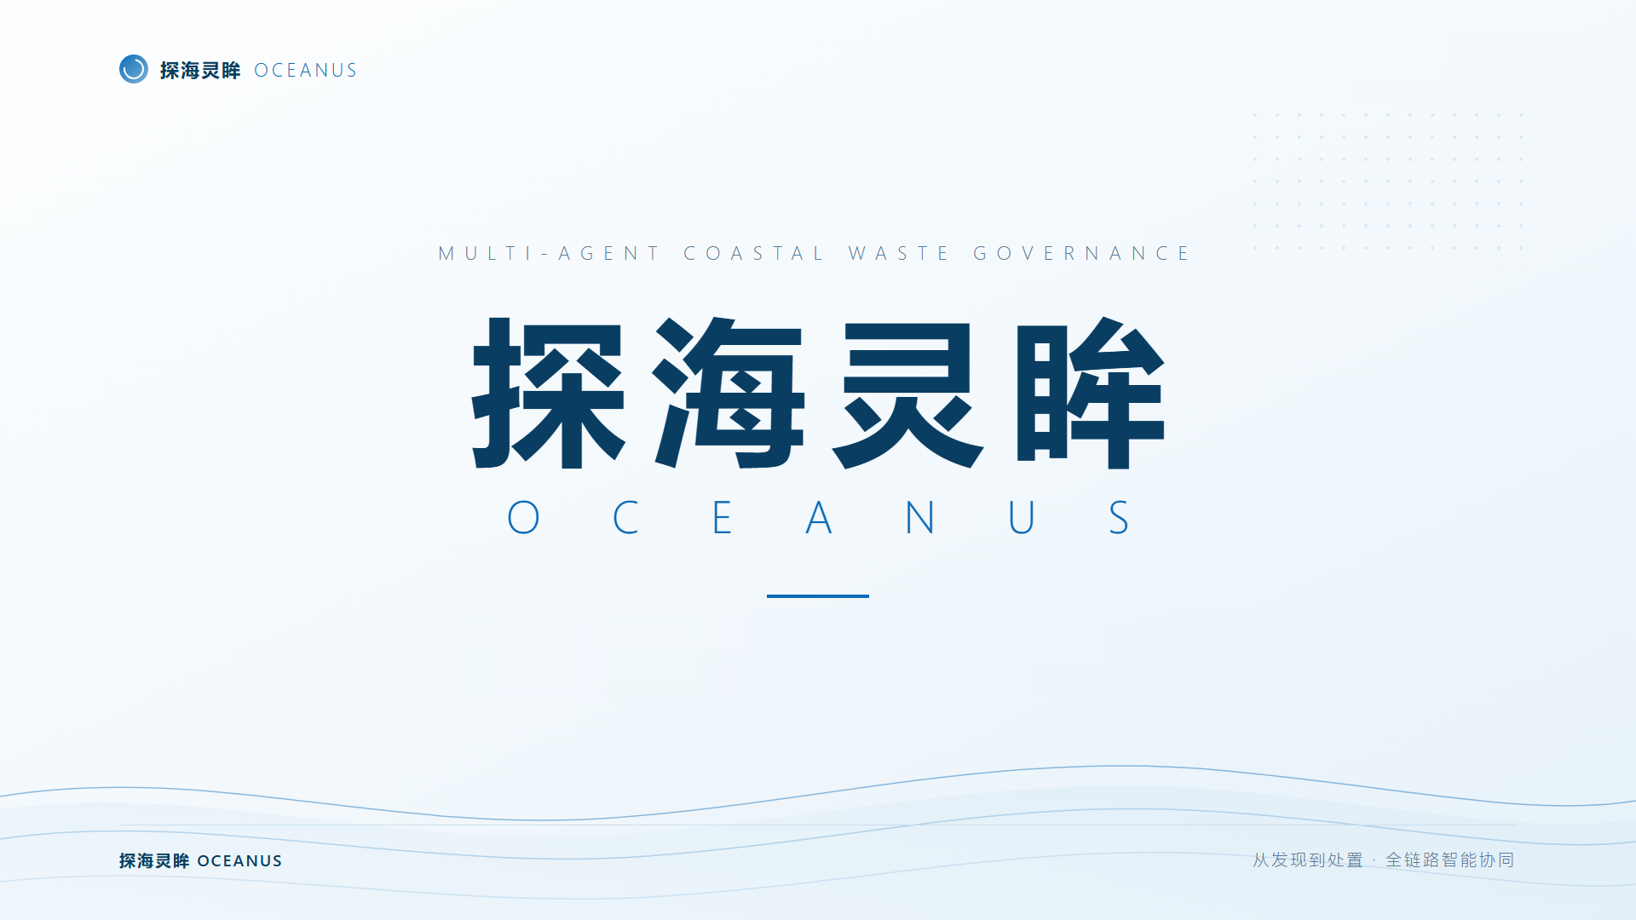
校级选拔 · 2026
2026年福州理工学院人工智能创新项目校级选拔 · 项目介绍
海漂垃圾「感知—决策—执行」全链路智能治理系统 · AI+智慧海洋方向
含 AI 生成
负责人：李涌翔（智能科学与技术2025级） | 成员：许鑫杰 · 陈泽韩 · 李泽群 · 晏可鑫 | 指导教师：范忆梅

Slide 2

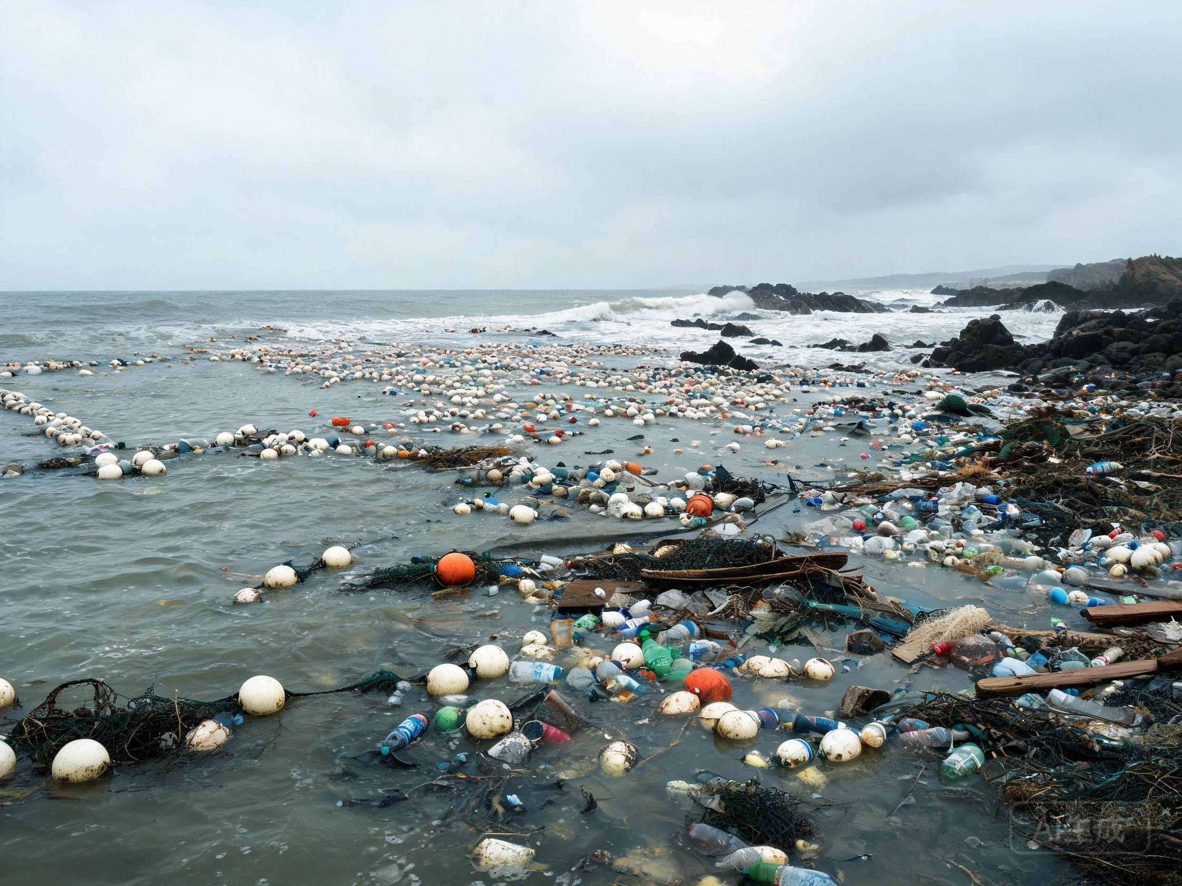
问题背景与应用痛点
概况
痛点
方案
技术
成果
创新
价值
计划
AI示意图
01 发现滞后
人工巡查覆盖有限
垃圾滞留海面数天，发现常滞后于扩散
02 调度低效
电话协调跨队伍
派单靠经验，跨队伍空驶多、重复航行
03 临水风险
人工打捞安全风险高
船边捞取作业事故隐患大，依赖天气窗口
04 成效难量化
无统一台账
清理量分散记录，考核与汇报缺数据支撑
沿海养殖区海漂垃圾典型场景（AI示意图）
连江全县 2023年1—10月 累计清理海漂垃圾
2.92 万吨
（公开报道口径）
连江县海渔局访谈（2026.10，记录存档）：乡镇清运量「给不出确切数据」
目标用户：县海渔局（付费方）· 沿海乡镇（执行方）· 海上环卫作业队（作业方）
为什么必须是AI：浪花泡沫/反光与浮球单帧难分、几十公里岸线人盯不过来——靠自动识别＋时序校验＋智能体研判
垃圾清理不是没有人在做，而是「发现慢、调度乱、算不清」
探海灵眸 Oceanus · 福州理工学院
02 / 08

Slide 3
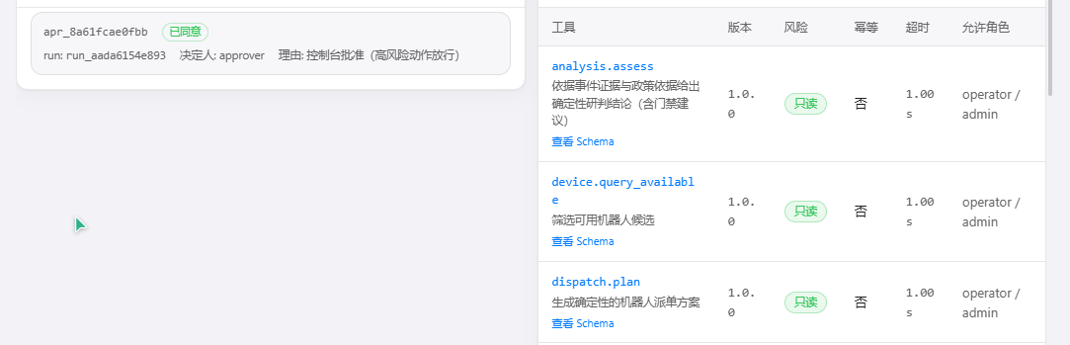
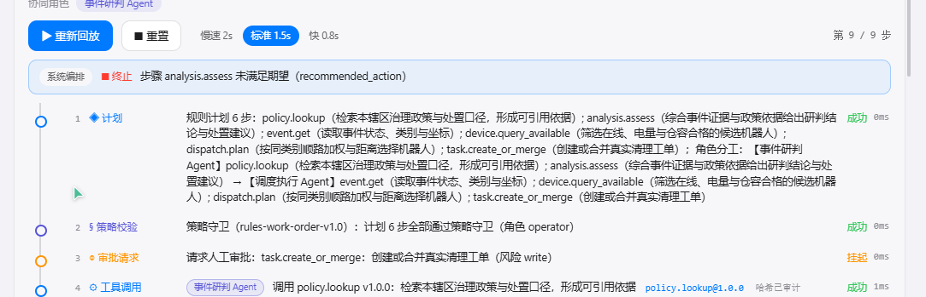
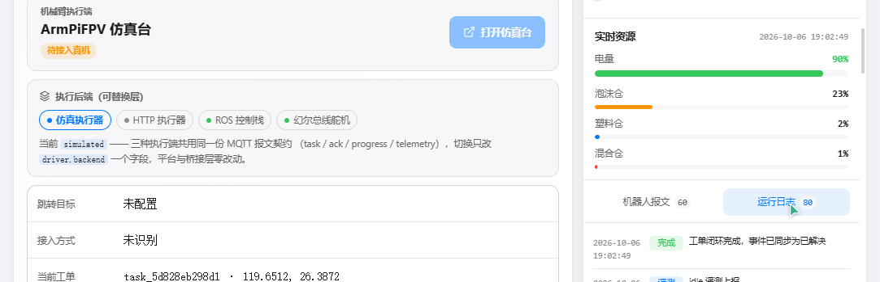
总体解决方案
概况
痛点
方案
技术
成果
创新
价值
计划
层级 | 核心组件 | 关键技术选型 | 层级职责 | 数据流向
感知层 | 岸基摄像头 · 边缘计算盒 | OpenCV 主通道（零数据依赖、现场可调）＋ YOLO-World 零样本对照 ＋ 时序校验 | 漂浮垃圾实时识别与事件生成；瞬态误报抑制 | ① 视频流 → 流媒体 → 大屏 ② 事件流 → 平台（MQTT）
决策层 | 智能体运行内核 · 事件研判 · 派单引擎 | 确定性 Runtime：计划 / 工具调用 / 策略守卫 / 人工审批 / 轨迹回放 ＋ PostGIS 空间就近派单 | 事件研判、空间就近派单；写操作须过策略守卫＋人工审批 | ③ 指令流 → 机器人 （MQTT）
执行层 | 水面清洁机器人（可替换 MQTT 作业端）· 机械臂 | MQTT 指令 / 回执 ＋ 树莓派总线舵机 SDK 受控拾取闭环 | 受控拾取作业；任务轨迹与状态回传 | ④ 回传流 → 平台 （MQTT＋对象存储）
核算层 | 数据底座 · 监测大屏 · 报表中心 | PostgreSQL＋PostGIS ／ Redis 7 Streams ／ EMQX | 热力图与量化报表；决策证据链与审计日志 | 治理台账与报表 → 监管考核
关键设计：机器人本体只是可替换的 MQTT 作业端，软件侧已具备「事件→规划→工具调用→工单→审批→派单→回传→审计→回放→评测」完整闭环，可先软件后硬件分期落地。
探海灵眸 Oceanus · 福州理工学院
03 / 08

Slide 4
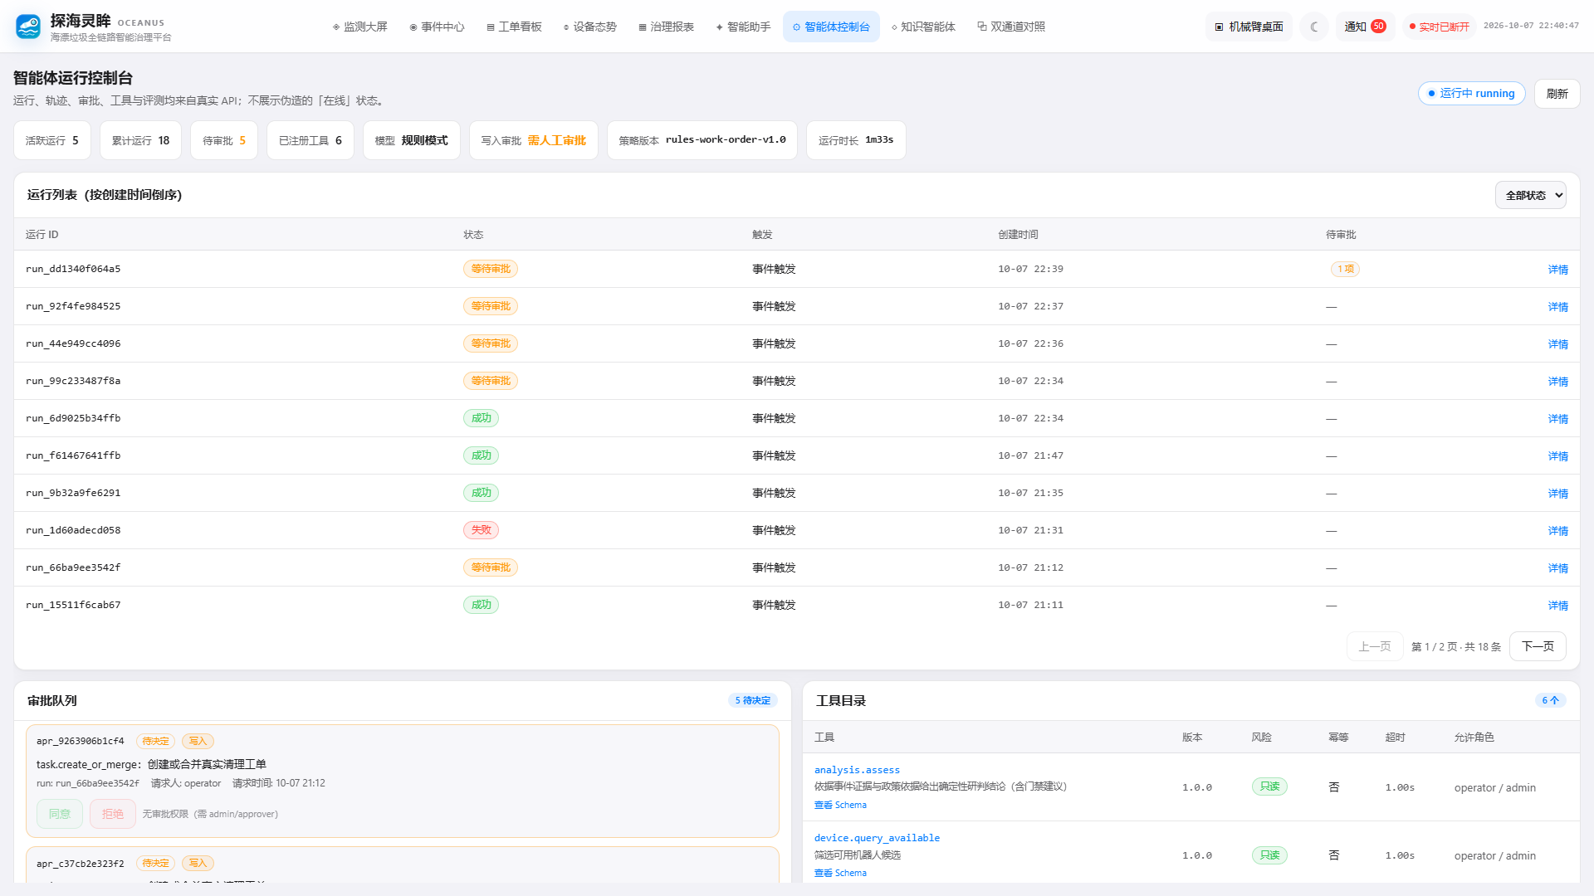
AI 技术路线
概况
痛点
方案
技术
成果
创新
价值
计划
边缘感知
• OpenCV 传统视觉主通道：零数据依赖、纯 CPU、参数现场可调
• YOLO-World 零样本检测为对照通道
• 时序校验链路：抑制瞬态误报、空间聚类、历史对比
智能体决策
• 确定性运行内核 Run / Step / Tool / Policy / Approval / Replay
• 写操作须经人工审批门禁；轨迹回放 + 证据链 + 审计
• 机械臂桥接：树莓派总线舵机 SDK，受控拾取闭环
数据底座
• PostgreSQL + PostGIS：空间索引支撑热力图与就近派单
• Redis 7：缓存 + Streams 事件队列 + PEL 回收
• EMQX MQTT：移动网络友好的设备接入
智能体运行控制台实拍（运行列表 / 审批队列 / 工具目录 / 评测指标）
口径纪律：
42%～76% 为时序链路误报抑制率（被时序过滤的检测数 / 输入检测数），非识别精度、非召回率。独立测试集量化评测省赛前补齐（见第 8 页计划①）。
探海灵眸 Oceanus · 福州理工学院
04 / 08

Slide 5
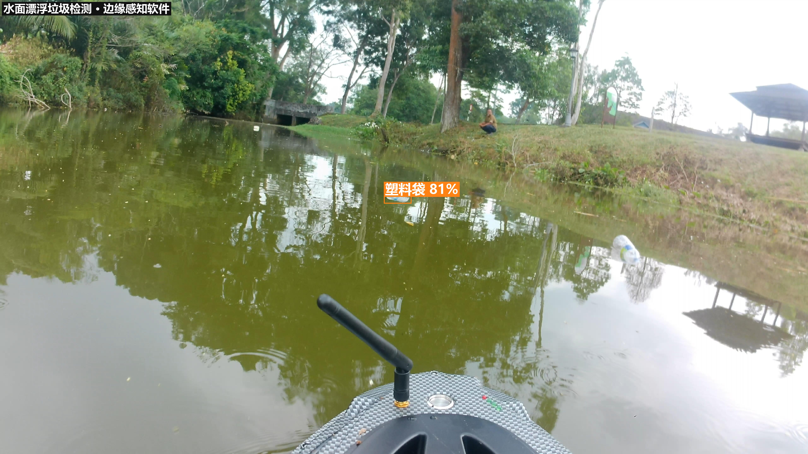
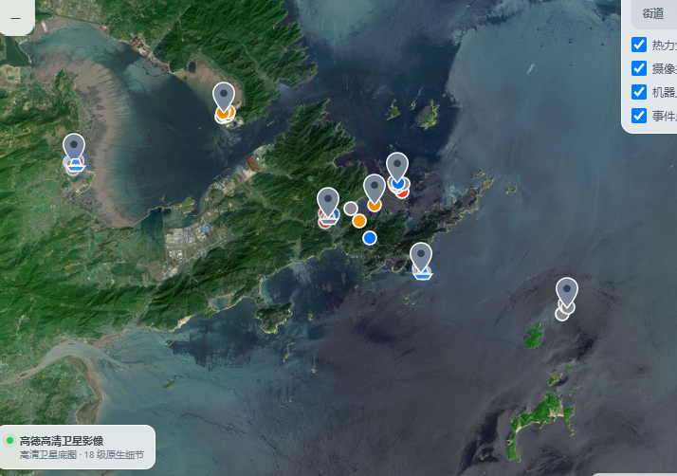
当前成果与 Demo
概况
痛点
方案
技术
成果
创新
价值
计划
1061
项自动化测试通过
27
个智能体评测场景全通过
129
项真实状态集成验收
10
个平台页面 / 四类角色
受控环境实拍：边缘感知软件检出塑料袋（界面置信度 81%，非识别精度指标）
监测大屏卫星地图：四乡镇点位 + 实时告警
辅证：
机械臂树莓派舵机受控闭环 · 129/129 真实状态集成验收 · 12 类缺陷注入自证 · 代码仓库 github.com/Liiiyonx/seahawk · 软件著作权登记申请中 · 可运行可演示可复现
探海灵眸 Oceanus · 福州理工学院
05 / 08

Slide 6
创新点与优势
概况
痛点
方案
技术
成果
创新
价值
计划
01
区域级治理闭环
02
养殖区特色检测
感知—决策—执行—核算四级系统，区别于市面单机清洁船产品
面向养殖区四类特色垃圾（EPS 浮球/塑料/渔具/其他），轻量、可部署、参数现场可调
03
决策全程可追溯
04
工程质量保障
轨迹回放 + 证据链 + 审计三重保障，AI 不越权执行、写操作须审批
契约漂移自证 + 缺陷注入自证，1061 项测试 + 129 集成验收覆盖七层验证
维度 | 市面竞品（WasteShark / Clearbot 等） | 探海灵眸
形态 | 单机产品 | 感知—决策—执行—核算四级系统
识别对象 | 通用漂浮垃圾 | 中国养殖区特色垃圾（EPS 浮球/渔具/饵料袋）
数据价值 | 清理量 | 热力图 + 派单调度 + 量化报表 + 溯源
成本 | WasteShark 起售价 2.36 万美元（按 1:7.2 折算约 17 万元/台） | 国产化低成本路线（询价进行中）
探海灵眸 Oceanus · 福州理工学院
06 / 08

Slide 7
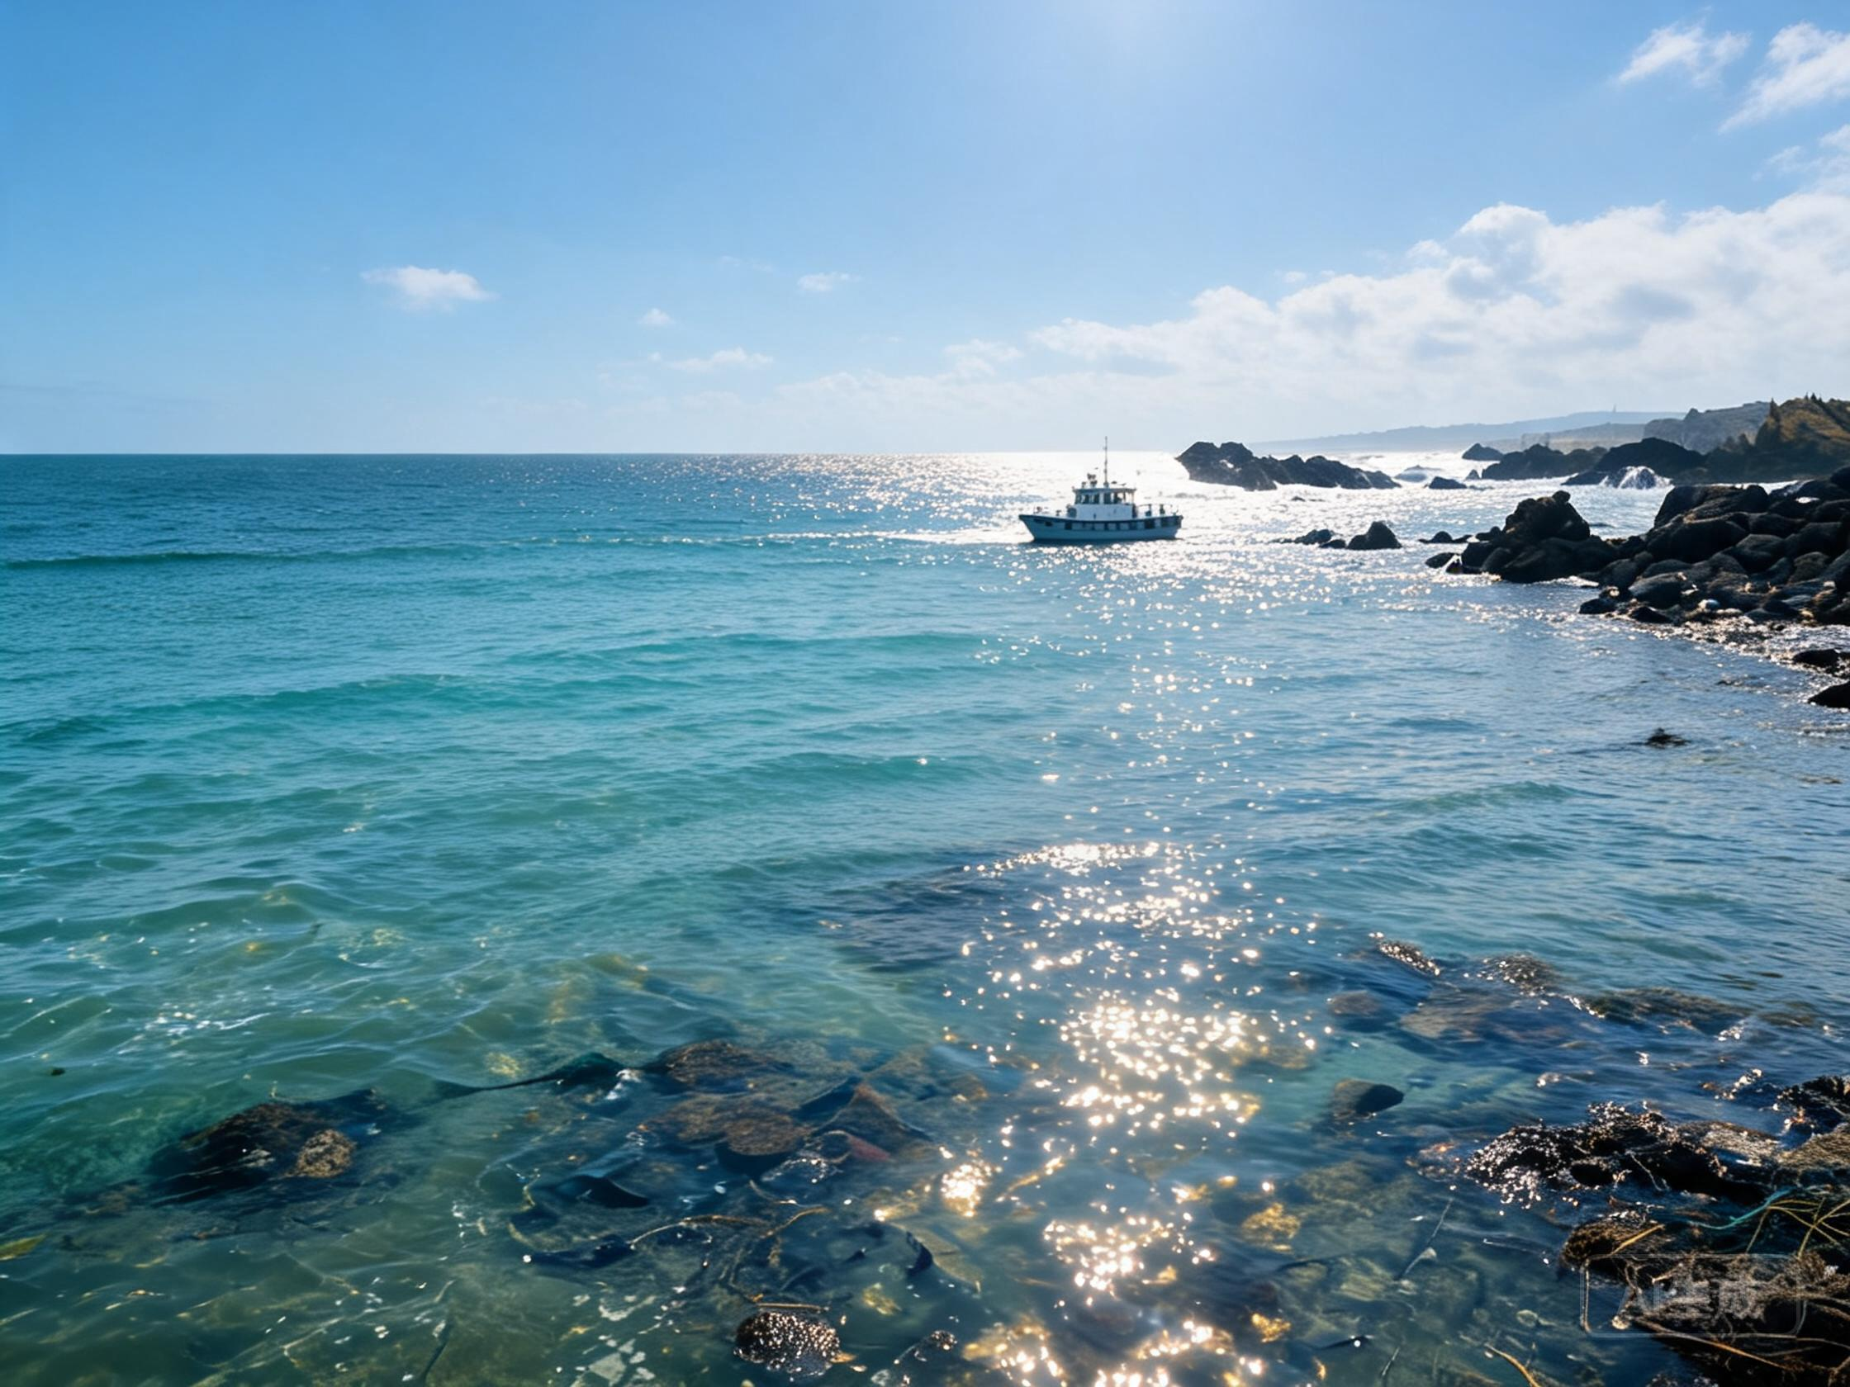
应用价值与落地场景
概况
痛点
方案
技术
成果
创新
价值
计划
县海洋渔业主管部门
AI示意图
【付费方】
一张图监管考核汇报，事件/任务/清理量/风险可追溯
沿海乡镇操作员
【预算执行方】
少点几次少打几个电话，异常自动到人，过程可追溯
海上环卫作业队
【直接用户】
减少空驶和重复航行，保留人工接管，降低临水风险
治理成效示意（AI示意图）
商业模式（测算价口径，非成交价）
监测服务费 + 清理服务费 + 设备销售/租赁；访谈线索：现行采购为全县「全年总包制」
水面机器人核心部件已完成 5 项供应商询价调研
连江县海渔局访谈（2026.10）：「自动识别＋清理，乡镇肯定非常的认可」
探海灵眸 Oceanus · 福州理工学院
07 / 08

Slide 8
后续完善计划
概况
痛点
方案
技术
成果
创新
价值
计划
10.13—10.14
10.15 前
10.16—10.20
校内集中打磨
海峡大赛报名
海峡大赛作品完善与提交
海峡大赛前完善清单
① 补齐感知独立测试集，形成量化评测报告
② 水面机器人样机集成与受控水域联调
③ 演示视频 / 讲解视频成片完善
④ 补充系统设计文档、架构与接口定义说明
⑤ 推进与连江县沿海乡镇的试点对接
诚信口径声明 —— 有据可依 · 有人把关 · 有迹可循
• 全部数据可溯源：测试可复跑、指标带口径、商业数字为测算价
• 关键口径：76%/42% 仅指「时序链路误报抑制率」，不代表识别精度
• AI 生成素材一律标注「AI示意图」；真实系统截图均为本机演示环境实测
探海灵眸 Oceanus · 福州理工学院
08 / 08

